Slide 1
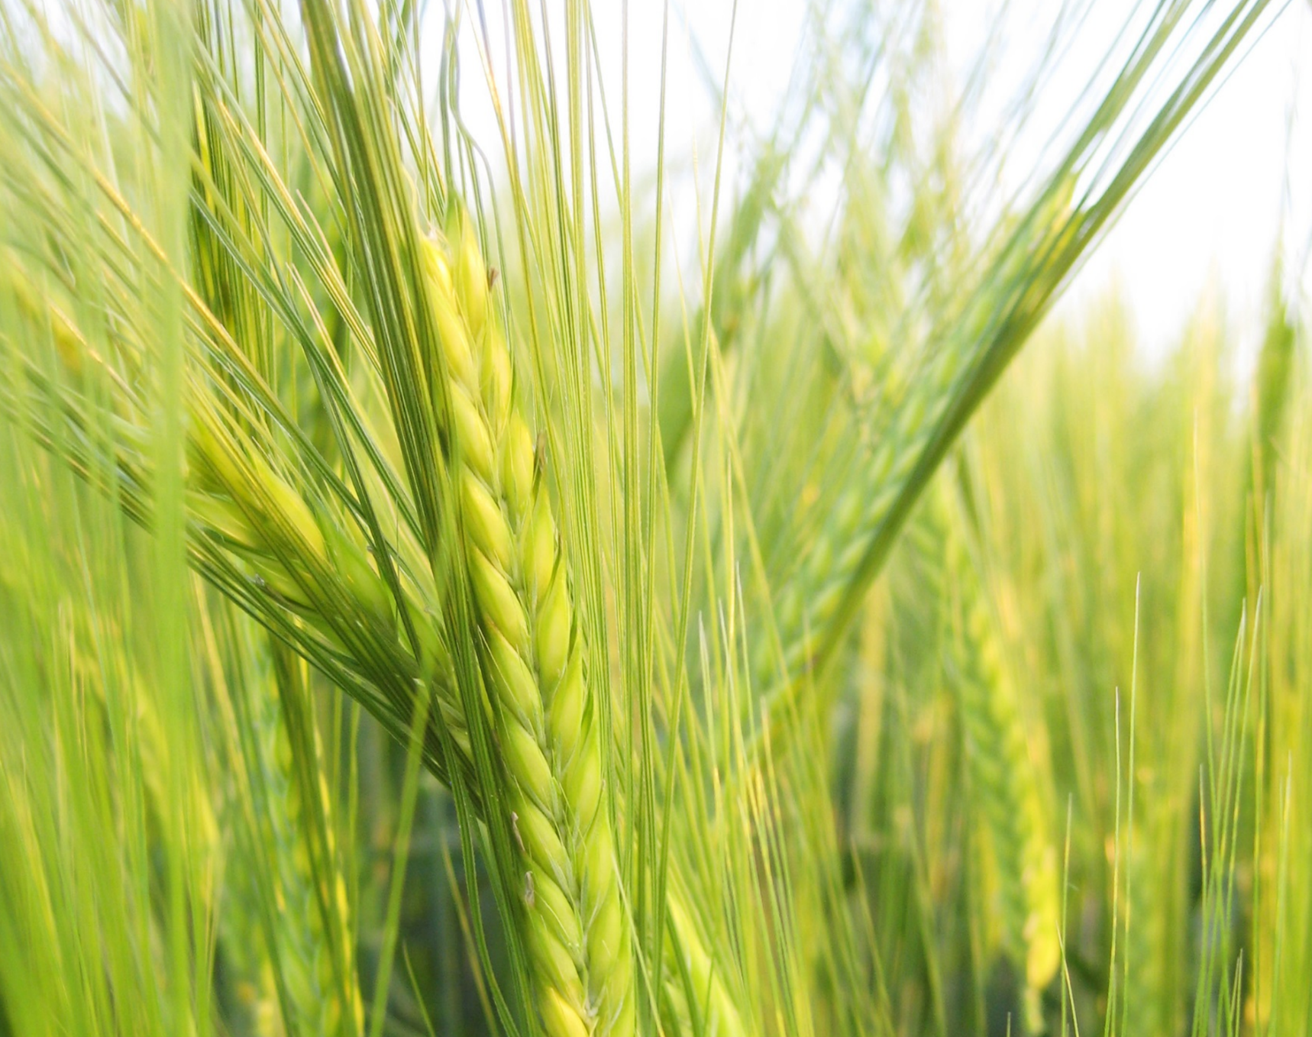
«Spis norsk bygg»
Ellen Krageberg, leder i Norges Bygdekvinnelag
Markedspotensial for bygg - Kornkonferansen 2019
Notes:
Hei, og takk for at jeg har fått lov til å komme. Jeg skal snakke litt om aksjonen vi i Norges Bygdekvinnelag hadde i oktober i fjor, og bakgrunnen for den.

Slide 2
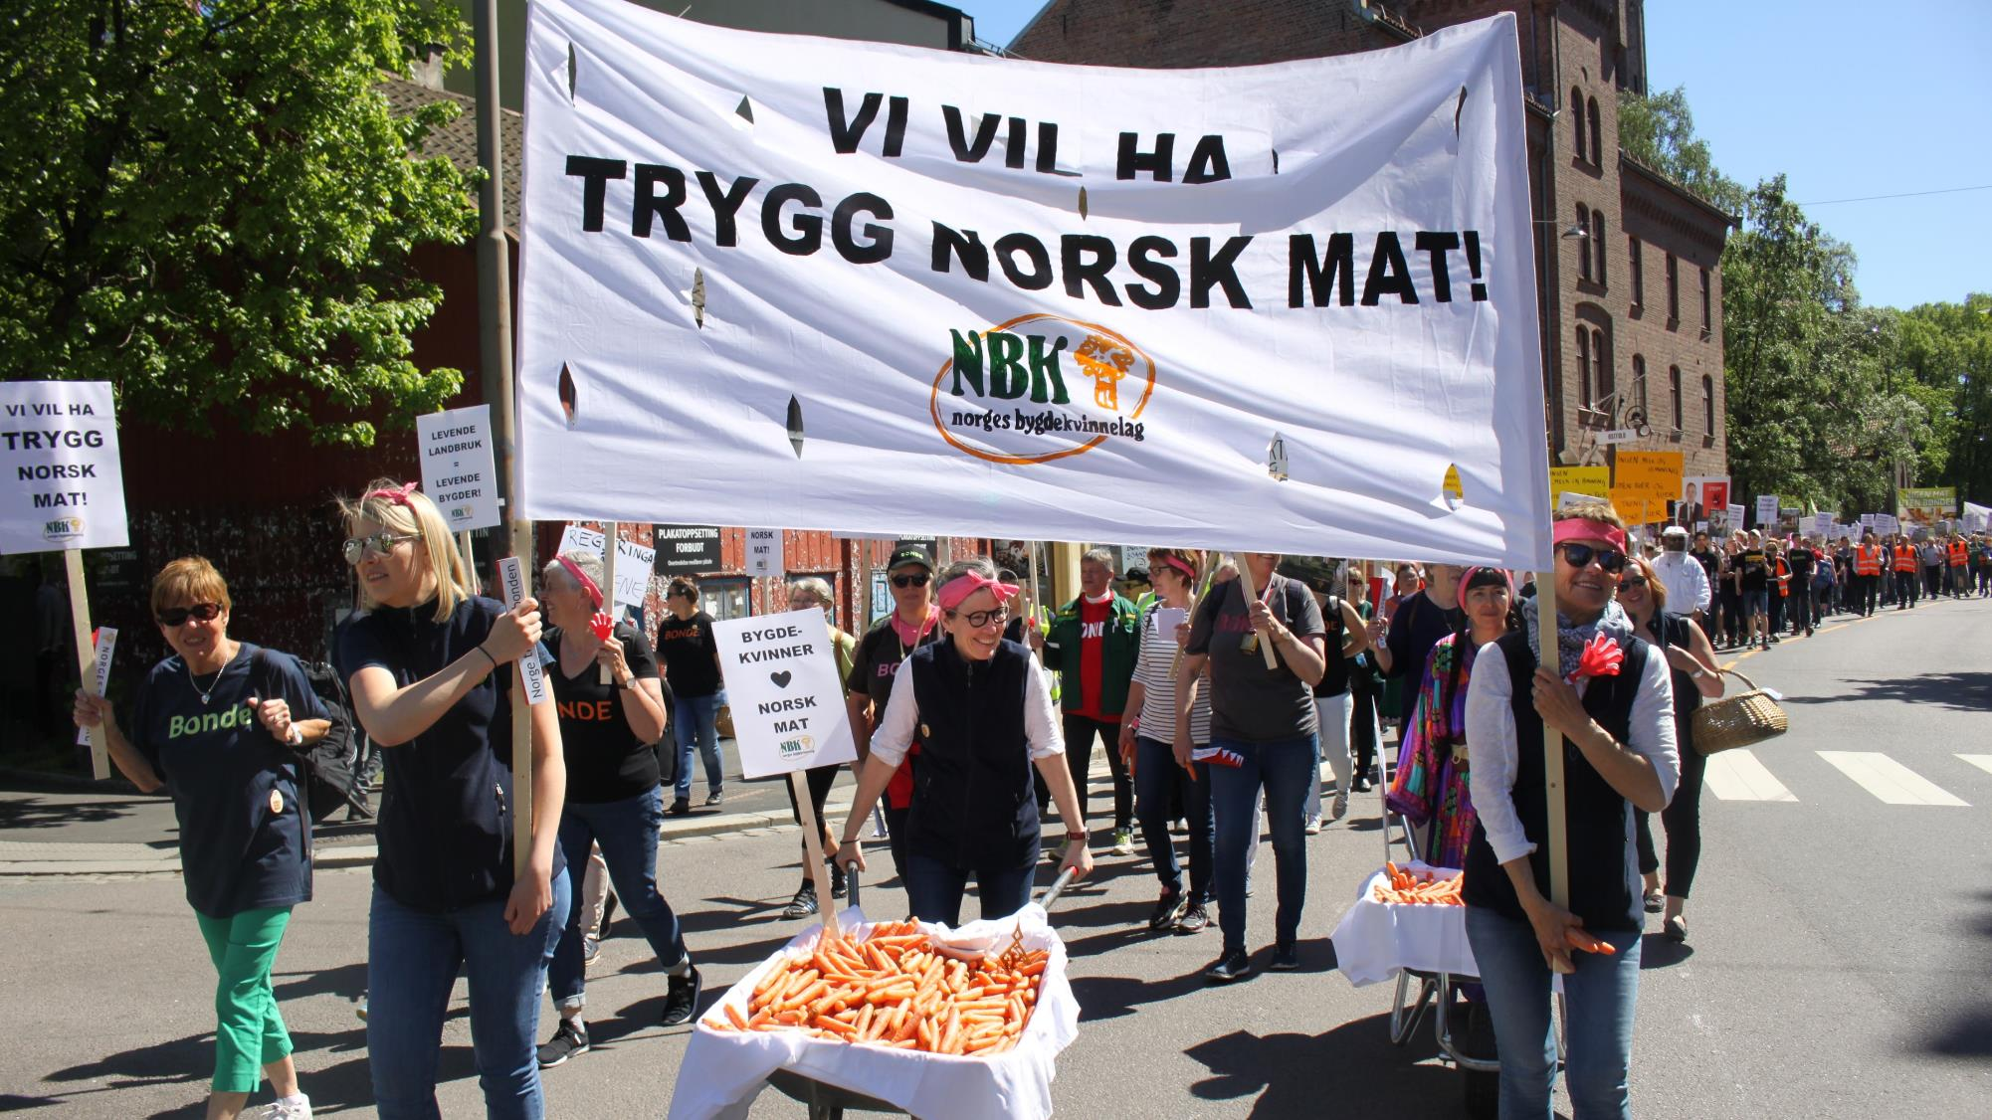
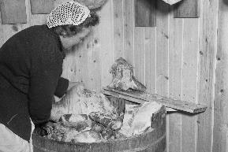
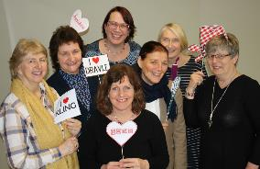
Forkjempere for norsk mat gjennom hundre år
Notes:
Norges Bygdekvinnelag har en lang tradisjon for å arbeide med å fremme norske råvarer. Helt siden det første bondekvinnelaget ble startet for over 100 år siden har vi vært opptatt av norsk tradisjonsmat, norske råvarer og norsk landbruk. Vi arbeider for å ta vare på gammel kunnskap og for at distriktene skal ha gode forutsetninger for å leve og trives. Vi er også en forbrukerorganisasjon som jobber politisk for forbrukernes rett til å velge norsk, trygg mat, og for at de skal få den informasjonen de trenger.

Slide 3
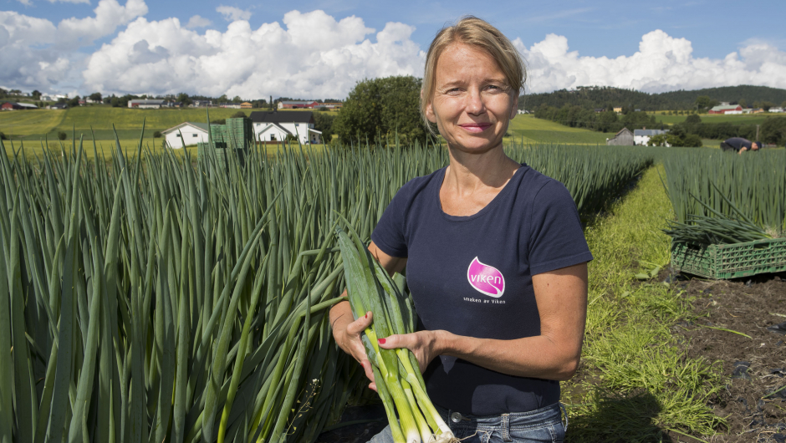
Notes:
En måte vi jobber med å fremme norske råvarer på, er at vi bruker å såkalte råvareaksjoner. Her har vi gjennom en ett- eller toårsperiode fokus på utvalgte norske råvarer, hvor vi da jobber med disse på ulike måter i hele organisasjonen. Blant annet har vi hatt et år hvor vi hadde fokus på havre, og de to siste årene har vi hatt en kampanje om ville vekster.

Slide 4
Aksjon på verdens matvaredag
Notes:
De siste årene har vi også brukt å ha en landsdekkende aksjonsdag i forbindelse med verdens matvaredag 16. oktober. I 2017 oppfordret vi forbrukerne til å handle norske grønnsaker. I fjor ville vi satse på det norske bygget. Under parolen «Spis norsk bygg», skulle vi aksjonere i hele landet for å oppfordre forbrukere til å spise mer byggkorn, og etterspørre mer av dette i butikkene.

Slide 5
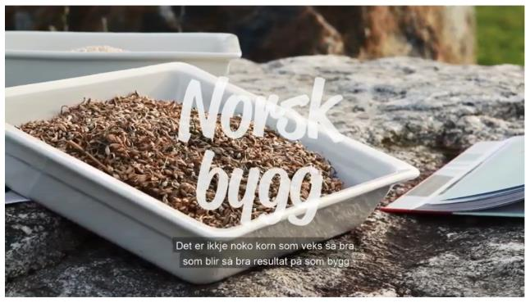
Hvorfor bygg?
Robust korn som tåler norske forhold – god utnyttelse av arealene
Økt selvforsyning i Norge – bidrag til global matsikkerhet
Kortreist og ressurseffektivt - klima- og miljøvennlig
Bygg er sunt og har gode helseegenskaper
Notes:
Det er flere grunner til at vi valgte bygg som tema for aksjonen vår.
- Snakk rundt punktene
Disse fordelene ved bygg ønsket vi at flere skulle få vite om. Derfor laget vi denne videoen. Dette er en forkortet versjon. (Trykk på linken, gjør videoen fullscreen)

Slide 6
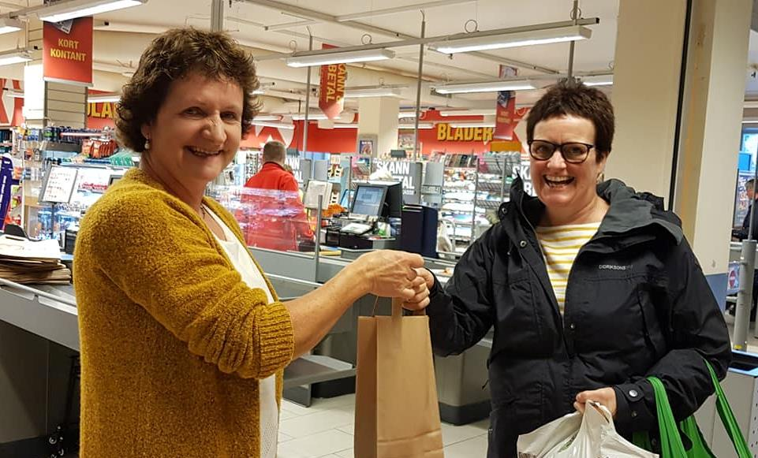
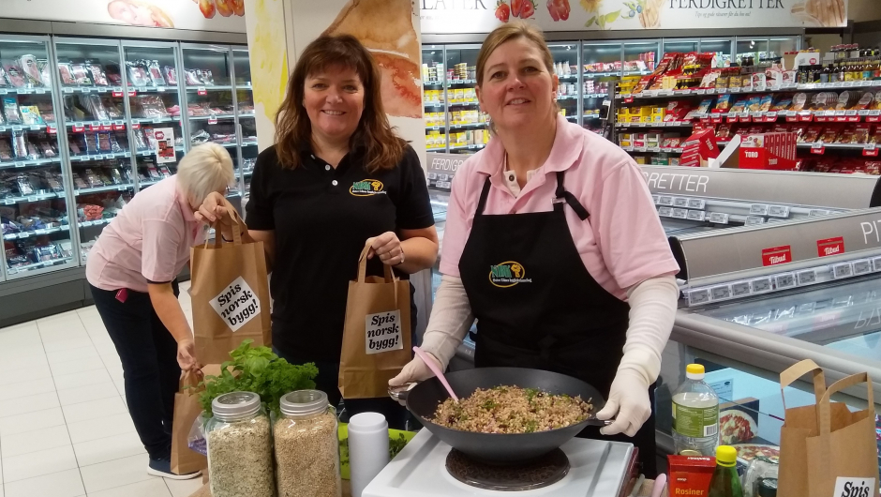
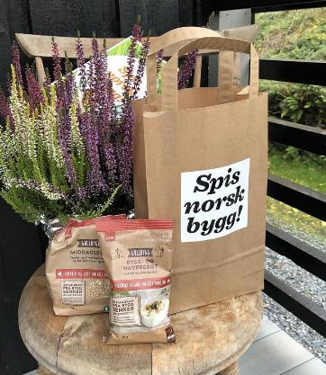
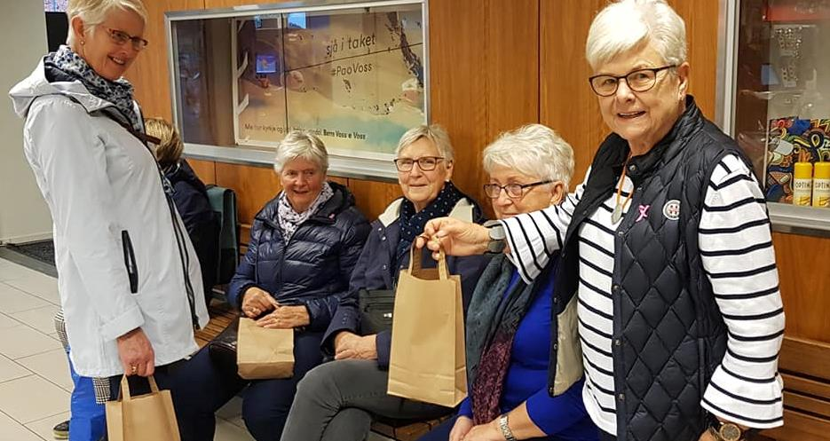
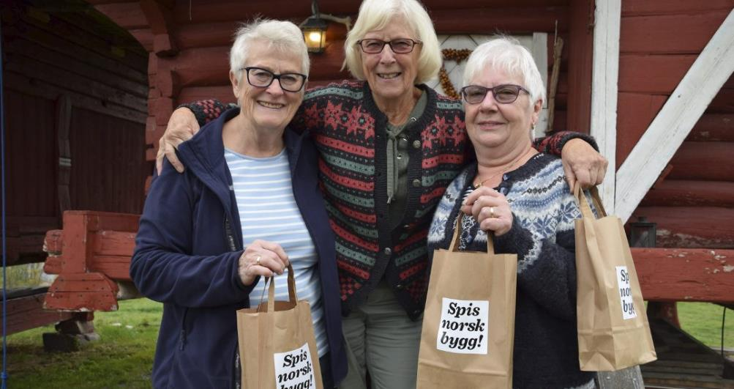
Tittel
Navn, sted
Notes:
Her er noen av lokallagene i aksjon. Det var god stemning over alt, og bygdekvinnene kunne melde om overraskede og blide kunder som fikk utdelt poser.

Slide 7
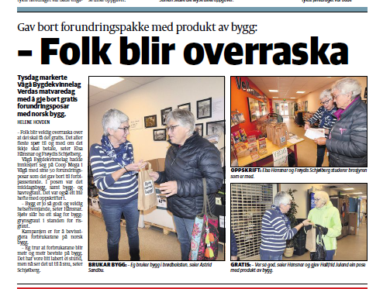
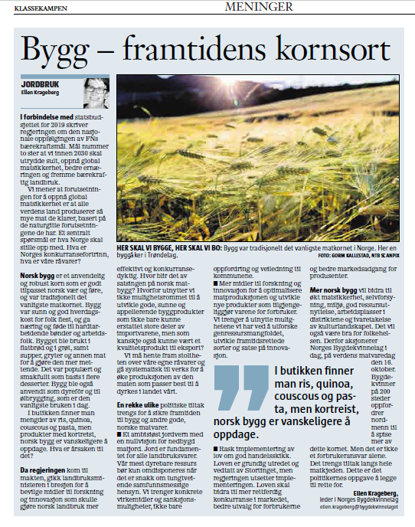
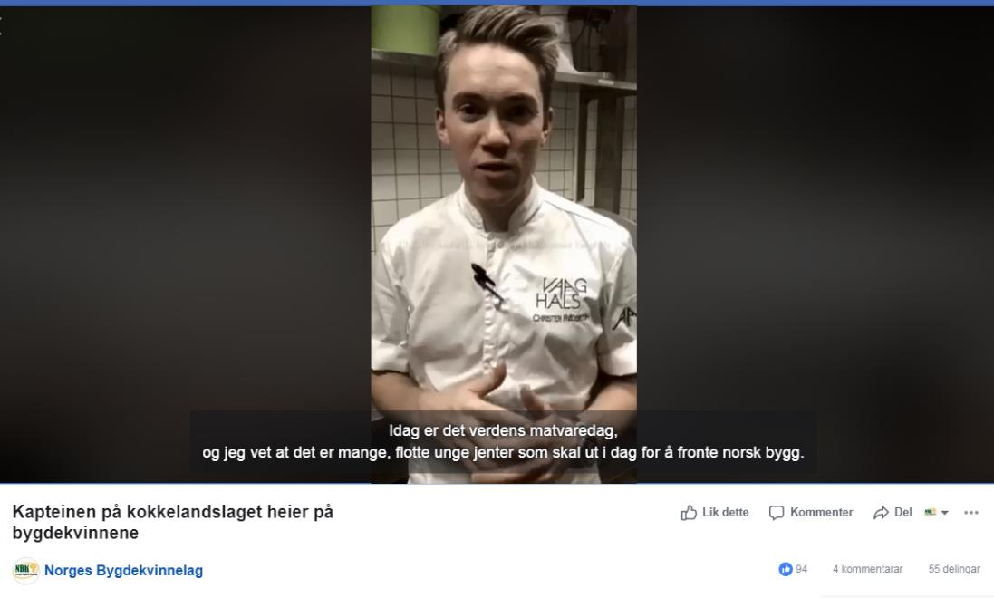
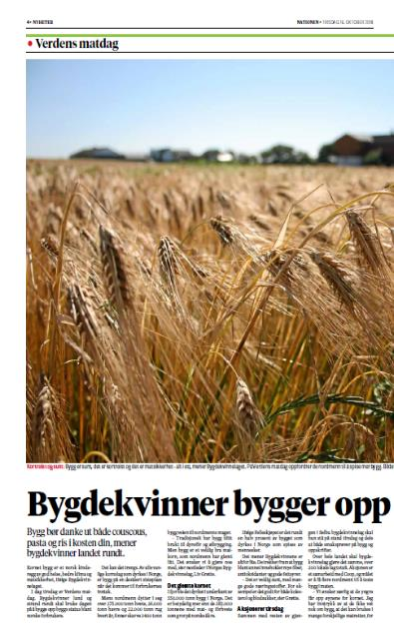
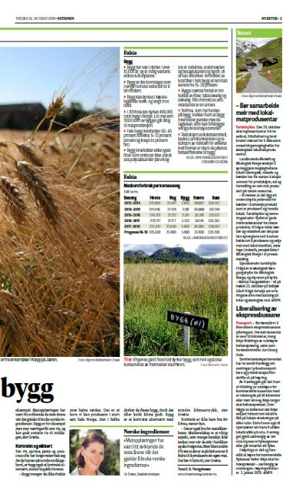
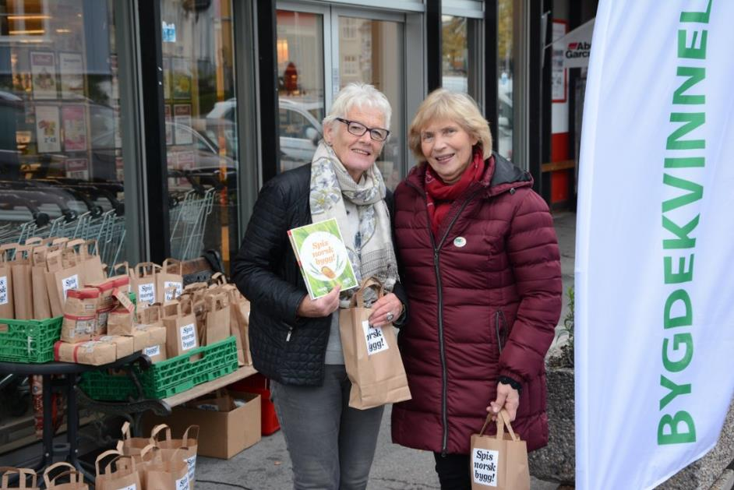
Notes:
Vi valgte å samarbeide med Coop Norge om denne aksjonen, og inviterte alle våre lokallag til å melde seg på og ha en stand 16. oktober. De fikk tilsendt byggprodukter sponset av Coop, og en brosjyre vi hadde laget med informasjon og oppskrifter som skulle oppmuntre folk til å prøve bygg til middag.
Vi jobbet systematisk med både tradisjonelle og sosiale medier. På selve dagen var vi både i Nationen og hadde kronikk i Klassekampen. Lokallagene våre ble både intervjuet og hadde leserinnlegg i lokalavisene. Vi delte poster på Facebook og instagram både før og under selve dagen.

Slide 8
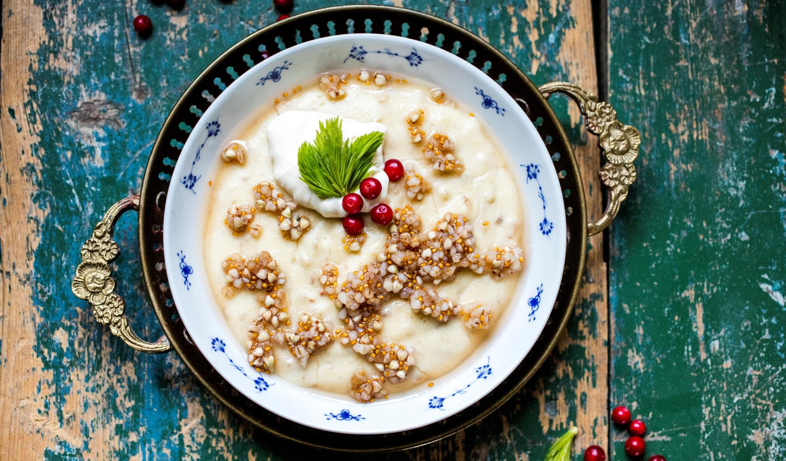
Over 200 lokallag
50.000 porsjoner bygg
Ca. 65 avisoppslag
100 000 personer på FB
Notes:
Resultatet av aksjonen var at vi
- Fikk over 200 lokallag til å aksjonere rundt omkring i landet
- Delte ut bygg til over 12 000 familier - Fikk ca 65 avisoppslag om aksjonen i lokale og nasjonale aviser – en million i markedsverdi.
- Hadde en rekkevidde på minst 100 000 personer på poster fra vår egen Facebook-side. Betydelig større rekkevidde når vi regner med lokallagene og samarbeidspartnere.

Slide 9
Gode argumenter for bygg
Helsefremmende
Naturlig
Norsk råvare
Lite bearbeidet
Lokalt, kortreist
Miljøvennlig
God ressursutnyttelse
Hjemmelaget
Identitet og historie
Notes:
Utviklingen i samfunnet og i markedet nå er veldig spennende.
Omsetningen av økologiske varer har økt i flere år. I 2017 var det blant annet vekst i omsetningen av grønnsaker, egg, kjøtt, kornprodukter og bakervarer.
Forbrukere etterspør mer av det som er naturlig, norsk og lokalt. Det er viktig for stadig flere at maten er miljøvennlig og har et lavt klimaavtrykk. Ressursutnyttelse er også viktig, det ser vi blant annet ved at stadig flere bryr seg om matsvinn. Mat som er sunt og helsefremmende er også viktig. Vi ser at mange flere blir vegetarianere eller såkalte fleksitarianere blant annet på grunn av helseargumenter. At maten er hjemmelaget, eller at den har en identitet og historie er også viktig.
Vi tror mange forbrukere er mette på identitetsløs og masseprodusert mat. De vil vite hvor maten kommer fra, hvordan den er produsert og hvilken bonde eller gård som har laget den.

Slide 10
Markedspotensial for bygg?
I dag går under 1% av norsk bygg til menneskemat
Store muligheter for innovasjon sort- og produktutvikling
Et konkurransedyktig korn i framtidens våte og mer ekstreme klima
Mulige nye bruksområder – erstatning for langreist ris, couscous, quinoa eller pasta?
Notes:
Vi tror at dette gjør at markedspotensialet er stort for å øke produksjon og forbruk av matbygg i Norge. Det er vanskelig å finne nøyaktige tall på. Men:
Vi vet at bygg allerede er den kornsorten vi produserer mest av i Norge, klart mer enn både hvete og andre kornsorter. Samtidig vet vi at under 1% brukes til menneskemat! Her er det store muligheter for å øke forbruket.
Vi har også sett at flere, f.eks Fjordland og Coop, har eksperimentert med nye byggprodukter de siste årene. Mulighetene for både sortsutvikling, arbeid med kvalitet, videre produktutvikling, innovasjon og markedsføring av bygg burde være betydelige.
Behovet for matkorn som tåler det norske klimaet vil sannsynligvis øke i årene som kommer. Etter hvert som vi får større utfordringer med å dyrke mathvete, kan matbygg bli mer aktuelt dersom vi ikke ønsker en stor økning i importen av korn.
Vi tror også at nå når ny nordisk mat er kommet for fullt, så er ikke bygg noe man bare bruker i grøten lenger, men at man kan finne nye bruksområder for den. Den kan fint erstatte ris eller pasta som middagstilbehør, være med i salat, suppe, wraps, byggotto eller mange andre ting. Men det forutsetter selvsagt at produktene er innbydende og synlig, og at forbrukerne har kunnskap om hva den kan brukes til. Bare tenk hvor mange hyllemetre som i dag vies til ulike typer med ris og pasta, og hvor lite plass bygg får (om noe!) i butikken.

Slide 11
Notes:
Vi ønsker å bidra. Vi kommer til å ha bygg som vår råvareaksjon i hele 2019, og håper vi kan bidra til å spre oppmerksomhet rundt bruken av bygg. Men det er ikke lett å etterspørre produkter man ikke vet om, eller som ikke finnes. Derfor er vi avhengig av at produsentene, markedsaktørene og myndighetene kaster seg på ballen og benytter dette mulighetsrommet.
Så vær med oss dere også. Takk for meg!

